Slide 1
PSUMaps
Цифровой университет в кармане
Романов Михаил Александрович — руководитель проекта

Slide 2
Проблема
62% студентов, сотрудников и гостей ПГНИУ испытывают трудности с навигацией по университету*
36%
Испытываю трудности с навигацией по ВУЗу
Нет проблем
62%
Иногда могу заблудиться
15 тыс. человек - ПГНИУ
4,3 млн. человек - ВУЗы России
*Анализ 180 проблемных интервью
https://clck.ru/34PDJq

Slide 3
Решение
Учебное расписание, события
Личный кабинет
Новостная лента университета
Интерактивная карта
TRL3

Slide 4
Технологии интерактивной карты
WIFI Location
A*
Алгоритм поиска кратчайшего пути A star
QR-code для определения геопозиции
GPS

Slide 5
Аналоги
Nav-In (ВГУЭС)
SmartMap (СПбГЭТУ “ЛЭТИ”)
ВШЭ навигатор
Карта НГУ
PSUMaps
Цифровая карта
Построение маршрута
Геопозиция
GPS, QR
QR
GPS
BLE, QR
Wi-Fi, GPS, QR
Описание объектов
Учебное расписание
События
Новостная лента
Личный кабинет
Поддержка других платформ

Slide 6
Бизнес модель
Мы предоставляем бизнесу возможность использовать платформу умного университета для эффективного продвижения своих услуг

Slide 7
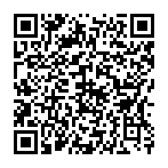
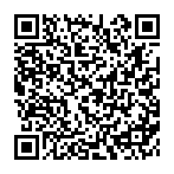
Дорожная карта проекта
Старт продаж
10тыс. пользователей. Оборот 500тыс.руб
2024г
Выход на другие регионы РФ 20 регионов, 150 ВУЗов 400 ТЦ
1млн.+ пользователей Оборот 100млн.руб 2027г
BETA версия 100 пользователей 4кв. 2023г
1
2
3
4
5
6
MVP 3кв. 2023г
Релиз 5000 пользователей 3кв. 2024г
Блочная дорожная карта
Расширение на ТЦ и другие университеты 15 ТЦ, 6 ВУЗов 400тыс. пользователей
Оборот 40млн.руб 2025-2026г
Гугл таблица дорожной карты
https://clck.ru/35CJi9

Slide 8
Результаты акселератора Архипелаг2023
Проработана концепция проекта
Разработана подробная дорожная карта
Проведен глубокий анализ существующих аналогов на рынке
Найдены необходимые кадры для проекта:
Дизайнер Backend разработчик

Slide 9
Запрос
Поддержка от НТИ проекта PSUMaps
Помощь в пиаре проекта и масштабируемости
Помощь в расширении компетенций команды
Помощь в получении студенческого гранта от Фонда содействия инноваций

Slide 10
Команда проекта
Бушуев Яков mobile разработчик
Лежнин Матвей Backend разработчик
Зуева Екатерина дизайнер
Романов Михаил руководитель проекта web разработчик

Slide 11
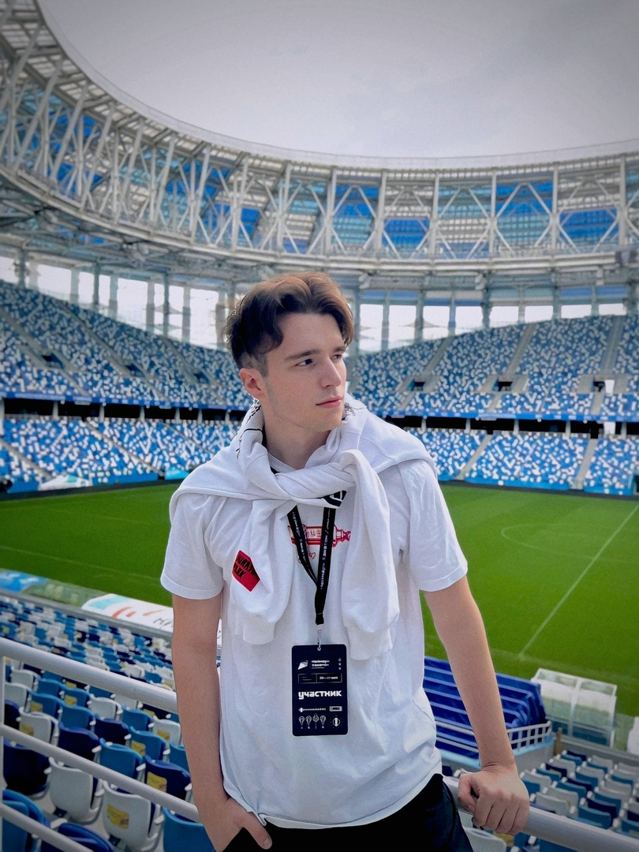
Контакты
PSUMaps
Цифровой университет
в кармане
Романов Михаил
+79519214646
@IINNOS

